Slide 1
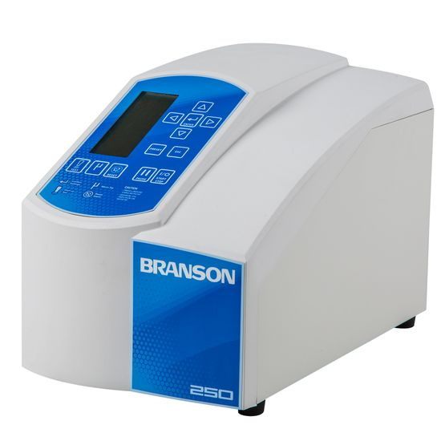
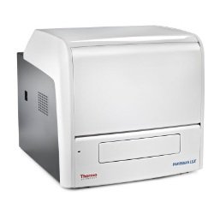
令和３年度 競争的資金に係る間接経費執行実績報告
令和3年度 競争的資金に係る間接経費執行実績報告について、以下の通りご報告いたします。
支出内訳 | 金額（千円） | 主な内容
管理部門支出 | 14,677 | 公的資金企画管理課 派遣職員人件費 など
研究施設の維持管理費 | 42,546 | 実験動物施設・蛋白質核酸解析部門人件費、図書館電子ジャーナル費用（一部）、大判プリンターサービス消耗品 など
研究者の要望対応費 | 20,969 | 共同利用機器室、共同利用培養室への研究機器導入 など
間接経費での導入事例①
間接経費での導入事例②
超音波ホモジナイザー
Branson デジタル Sonifier SFX 250
マルチモードマイクロプレートリーダー
Varioskan LUX
細胞やDNA破壊を行い、分子生物学実験のためのサンプル作成を行うことが出来ます。広範囲の液体検体処理（均質化、乳化、反応促進、分散、混合、脱泡など）多目的に使用できる実験装置です。
マイクロプレートに入れた多数のサンプル（主として液体）の光学的性質を測定する装置で、発光・蛍光・吸光測定に対応しています。自動ダイナミックレンジ選択機能が付いており、各ウェルのシグナル強度に基づいて最適な測定範囲を自動的に選択します。
利用希望者は三鷹キャンパス
蛋白質核酸解析部門 内線：
4533（井の頭キャンパスから
は994533） 野崎さん へ
お問合せ下さい。
利用希望者は三鷹キャンパス
生体機能実験部門 内線：7823
（井の頭からは997823）岡田さん
へお問合せ下さい。
出典：https://www.emerson.co.jp/
出典：
https://www.thermofisher.com/jp/ja/home.html
発行元：研究推進センター、公的資金企画管理課 E-mail：kenkyushien@ks.kyorin-u.ac.jp

